Slide 1
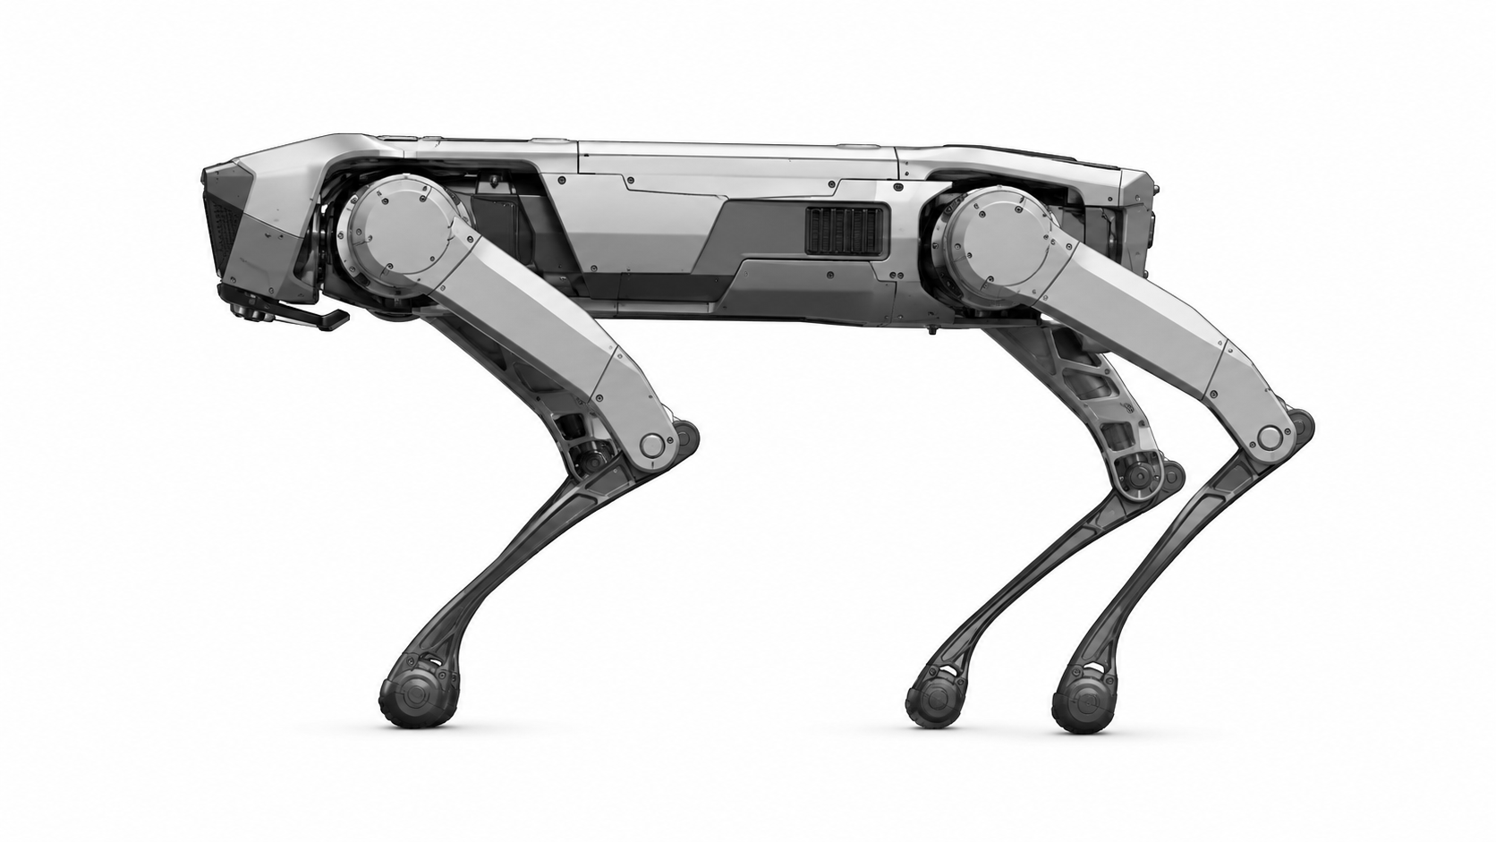
01 | 초안 발표
단일 관절 모터 출력 저하에 적응하는
Teacher–Student 기반
4족보행 로봇 제어 ¹⁾ ²⁾
Isaac Gym에서 관측 이력 기반 고장 적응 정책의 생존·추종·회복 성능 평가
1) Liu et al., Saving the Limping, arXiv:2210.00474v3, 2023. 2) Wu et al., ADAPT, DAI ’23, 2023.
1조 변지훈 · 유은빈 · 최서경 · 김준영
01 / 43
Notes:
v5 slide 1.

Slide 2
02 | 연구 개요 ¹⁾
CONTENTS
주행 중 한 관절의 출력이 줄어도, 고장 정보를 직접 입력하지 않고 보행을 유지하는 정책을 학습
구분
세부 사항
대상·환경
Isaac Gym · Unitree A1 · 12개 관절 중 하나의 출력 저하
방법
물리정보를 받는 Teacher → 최근 1초 관측 이력을 쓰는 Student
검증 목표
고장 후 20초 생존 · 명령 속도 추종 · 1초 연속 안정 회복
완료
Teacher/Student 학습 · 동일 조건 비교 · 관절별 분석 · history 개입 실험
남은 과제
심한 고장의 회복 저하 원인 분석 · 미평가 속도/지형 검증 · 재학습 반복
1) 범위 및 현황: docs/results/p5-tf43000-vs-jt71500.md.
02 / 43
Notes:
v5 slide 2.

Slide 3
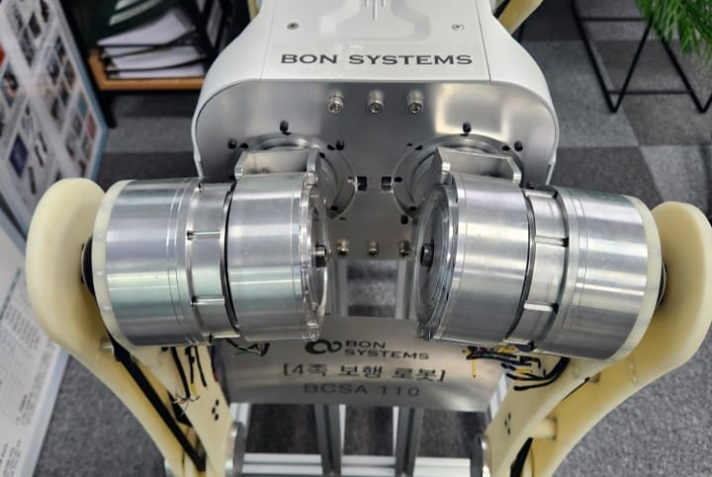
03 | 4족 보행 로봇의 구조 ¹⁾ ²⁾
RESEARCH BACKGROUND
각 다리의 hip·thigh·calf를 제어하며, 같은 출력 저하라도 발생 관절에 따라 보행 영향이 달라진다.
4개 다리 × 다리당 3개 관절 = 총 12개 구동 관절
관
절
역
할
Hip
다리를 몸체 안쪽·바깥쪽으로 이동
좌우 균형 · body roll · lateral motion
Thigh
다리를 앞뒤로 이동
보폭 · 추진 · stance/swing 궤적
Calf
무릎을 굽히고 펴며 다리 길이를 조절
몸체 높이 · 수직 지지 · 지면 반력
1) Liu et al., Saving the Limping, arXiv:2210.00474v3, 2023. 2) Wu et al., ADAPT, DAI ’23, 2023.
03 / 43
Notes:
v5 slide 3.

Slide 4
04 | 액추에이터 고장의 분류 ¹⁾ ²⁾
RESEARCH BACKGROUND
연구 대상은 관절 각도를 고정하는 고장이 아니라, 한 관절의 명령 토크를 일정 비율 줄이는 고장이다.
고장 유형
관절 움직임
능동 torque
본 연구와의 관계
Joint Locking
특정 각도·좁은 범위로 제한
계속 발생 가능
Saving the Limping the Limping의 대상 [1]
Actuator Degradation
가동 범위는 유지
명령보다 작은 torque 출력
본 연구의 직접 대상 · ADAPT 모델 [2]
Torque Loss
외력에 의해 수동 이동
거의 또는 전혀 없음
완전 출력 상실에 포함 · 실제 motor damping은 미모델링
1) Liu et al., Saving the Limping, arXiv:2210.00474v3, 2023. 2) Wu et al., ADAPT, DAI ’23, 2023.
04 / 43
Notes:
v5 slide 4.

Slide 5
05 | 연구 문제와 목표 ¹⁾ ²⁾
RESEARCH BACKGROUND
목표는 고장 후 넘어지지 않는 것과 명령 속도로 다시 안정적으로 걷는 것을 함께 달성하는 것이다.
정상 상태
출력 저하
적응 목표
12개 관절이 명령 토크를 출력
명령 속도에 맞춰 보행
한 관절의 출력 토크 감소
속도 저하·회전 오차 발생 가능
최근 1초의 움직임을 입력해
12개 관절 명령을 조정
1) Liu et al., Saving the Limping, arXiv:2210.00474v3, 2023. 2) Wu et al., ADAPT, DAI ’23, 2023.
05 / 43
Notes:
v5 slide 5.

Slide 6
06 | 선행연구와 공동학습의 근거 ¹⁾ ²⁾
RELATED WORK
RMA는 history 기반 적응 구조, Saving은 공동학습 방식(Joint Training) , ADAPT는 출력 저하 모델 차용.
연구
원 논문의 목적·방법
현재 프로젝트와의 연결
Rapid Motor
Adaptation · 2021
변하는 물리조건에 빠르게 적응
① 물리정보로 보행 정책 학습
② history로 특징을 추정하는 모듈 학습
관측 이력 → 숨은 조건의 특징 → 행동
이라는 적응 구조의 선행연구
Teacher–Student 구조
Saving the Limping
주행 중 단일 관절 잠금에 대응
Teacher·Student 특징을 점진적으로 혼합
Student와 정책을 공동 최적화
프로젝트의 핵심 학습 아이디어
Student 추정 오차에 Actor도 적응
관절 잠금을 출력 토크 저하로 변경
ADAPT · 2023
관절 출력 저하 조건에서 보행 제어
명령 토크 × 남은 출력 비율
원 논문은 별도의 모방학습 구조 사용
출력 저하 수학 모델을 사용
ADAPT의 학습 파이프라인 전체를
현재 공동학습에 적용한 것은 아님
1) Kumar et al., RMA, RSS 2021; Liu et al., Saving the Limping, 2023. 2) Wu et al., ADAPT, 2023; Lee et al., Science Robotics 2020 (arXiv:2010.11251).
06 / 43
Notes:
RMA 이전 Lee et al.(2020)의 privileged teacher와 proprioceptive student 학습 사례가 존재한다. 따라서 최초 도입이라는 주장은 하지 않는다. RMA → Saving은 적응 구조 계보이며 ADAPT → 현재 프로젝트는 고장 모델 차용 관계다.

Slide 7
07 | 프로젝트 변형과 연구 기여 ¹⁾ ²⁾ ³⁾
RESEARCH POSITIONING
논문에서 계승한 모델·학습 구조와 프로젝트에서 정한 수치·평가 조건을 구분한다.
요소
논문·기존 방식
본 프로젝트 반영
구분
문제 정식화
표준 MDP · ADAPT §3.1
고장 상태·관측 이력을 현재 환경에 구체화
정식화 적용
고장 모델
ADAPT: 남은 출력 비율로 토크 축소
동일 토크 감소식 · 단일 관절 · 6단계 열화율
모델 계승
고장 발생
Saving the Limping: 주행 중 단일 관절 잠금
잠금 → 토크 저하 · 발생 시점 2–10초
변형·설정
적응·학습
Saving the Limping:
특징 혼합 + Teacher–Student 공동학습
관측 235D · 이력 50×48 · 특징 8D로 구현
구조 계승
전환 schedule
Saving the Limping:
Student 비중 증가 · 모방 가중치 감소
10,000 iteration의 선형 전환
프로젝트 설정
평가 설계
표준 추종 오차 지표 등 활용
0.5 m/s · 고장 후 20초 · 1초 안정 회복
프로젝트 설정
1) Liu et al., Saving the Limping, arXiv:2210.00474v3, 2023. 2) Wu et al., ADAPT, DAI ’23, 2023. 3) Local result: docs/results/p5-tf43000-vs-jt71500.md.
07 / 43
Notes:
계승은 논문의 아이디어·모델·구조를 사용한다는 뜻이며 전체 실험이나 코드를 그대로 재현했다는 뜻은 아니다. MDP 자체는 표준 정식화다. ADAPT의 오프라인 학습 전체를 이식한 것은 아니며 토크 감소 모델을 사용한다.

Slide 8
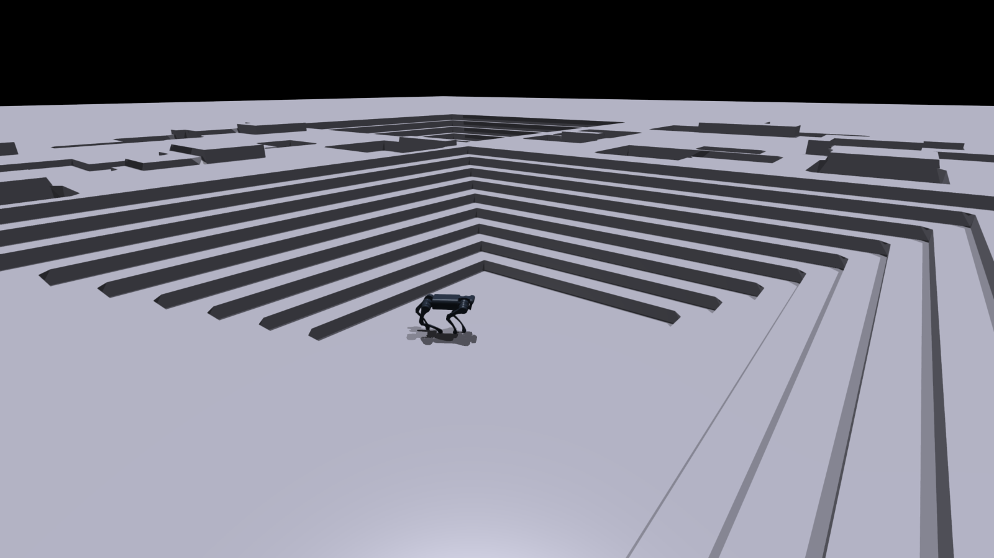

08 | Isaac Gym 환경 ¹⁾ ²⁾
EXPERIMENT ENVIRONMENT
Isaac Gym에서 4,096개 A1 환경을 병렬 실행하고, 정책은 0.02초마다 목표 관절각을 출력한다.
항목
설정
Robot
Unitree A1 · 12 DOF
Simulator
Isaac Gym · GPU PhysX
Parallel envs
4,096
Physics / policy
200 Hz / 50 Hz
Episode
20 s · 1,000 policy steps
PPO rollout
$$\text{24 steps/env = 98,304 transitions/iteration}$$
1) Makoviychuk et al., Isaac Gym, arXiv:2108.10470, 2021. 2) Rudin et al., Learning to Walk in Minutes, CoRL 2021.
08 / 43
Notes:
v5 slide 8.

Slide 9


09 | 제어 문제의 정식화 ¹⁾
01 제어 문제 · MDP / 관측·행동 / 고장 전이 / 보상
출력 저하가 발생해도 명령 속도를 추종하도록 누적 보상을 최대화한다. 고장 변수를 직접 모르는 정책의 제어 문제다.
$$M = (S, A, P, R, γ, ρ_{0}), γ = 0.99$$
$$π^{∗} = arg \max_{π} E[\sum_{t=0}^{T−1}{γ^{t}r_{t}}]$$
요소
역할
구체화
상태 / 관측
환경의 전체 상태와 정책이 받는 정보를 구분
로봇·접촉·지형·물리계수·명령·고장 및 이력 / 부분 관측
행동
현재 관측과 이력에 따라 제어 입력 결정
관측 차원·단위·관절각 보정량
전이
행동 이후 로봇과 접촉 상태가 변화
PD 제어 + 출력 저하 + Isaac Gym 물리
보상
추종·안정성·제어 비용을 하나의 값으로 합산
활성 10개 항·계수·추종 함수
초기화 / 종료
조건을 바꾸어 학습하고 episode를 구분
지형·물리조건 무작위화 / 몸체 접촉·시간 제한
$$s_{t+1} ∼ P(· | s_{t}, a_{t}), o_{t} ∼ O(· | s_{t})$$
1) ADAPT §3.1: MDP definition; project environment/schema
09 / 43
Notes:
이 페이지는 전체 문제의 지도다. 10쪽은 관측·행동의 구체값, 11쪽은 전이에서 바뀐 고장 모델, 12–13쪽은 보상이다. 같은 내용을 반복하는 것이 아니라 MDP 요소를 순서대로 구체화한다. 관측 235D는 환경 전체 상태 차원이 아니며, 고장 변수 미관측으로 Student에게는 부분 관측 문제다.

Slide 10







10 | 관측 및 행동 공간 ¹⁾
01 제어 문제 · MDP / 관측·행동 / 고장 전이 / 보상
관측은 정책이 받는 정보, 행동은 관절각 보정량이다. 차원·단위를 정의하고 PD 제어로 연결한다.
관측
기호
차원
단위
현재 관측
Student history
235D
50×48
몸체 선속도
$$v_{b}$$
3
m/s
48D + terrain 187D
약 1초
몸체 각속도
$$ω_{b}$$
3
rad/s
중력·명령
$$g_{b}, c_{t}$$
6
-, m/s, rad/s
$$q_{t}^{\text{des}} = q^{\text{default}} + 0.25 a_{t}, a_{t} ∈ {\text{R}}^{\text{12}}$$
관절 상태
$$q−q_{0}, q̇$$
24
rad, rad/s
이전 행동
$$a_{t−1}$$
12
-
정책 입력
현재 관측 235D + latent 8D = 243D
지형 높이
$$m_{t}$$
187
m
1) Local code: a1_official_wim_teacher/schema.py; joint_schema.py.
10 / 43
Notes:
v5 slide 10.

Slide 11
11 | 출력 저하 동역학 ¹⁾
01 제어 문제 · MDP / 관측·행동 / 고장 전이 / 보상
고장 모델은 전이 과정의 적용 토크를 변경.
열화율이 커질수록 해당 관절이 명령 토크를 덜 낸다.
$$τ_{j,t}^{cmd} = K_{p,j}(q_{j,t}^{des} − q_{j,t}) − K_{d,j}{q̇}_{j,t}$$
$$τ_{j,t}^{applied} = (1 − d_{j,t})τ_{j,t}^{cmd}$$
$$d_{j,t} = d · 1\{j = J_{f}, t ≥ T_{f}\}, d ∈ [0,1]$$
열화율
남은 출력
명령 토크의 감소
0.0
100%
정상 · 감소 없음
0.2
80%
20% 감소
0.4
60%
40% 감소
0.6
40%
60% 감소
0.8
20%
80% 감소
1.0
0%
100% 감소 · 명령 토크 제거
1) ADAPT Eq. (7): output degradation model..
11 / 43
Notes:
ADAPT에서차용한출력저하모델이다. J_f는고장관절, T_f는발생시점, d는열화율이다. d=1은명령토크가사라지는것이며관절각이기계적으로고정되는잠금과다르다. 수식의토크단위는N m, 각도rad, 각속도rad/s이고d는무차원이다. 원본v9의기존수식영역과표가겹쳐있어배치를다시구성했다.

Slide 12


12 | 보상함수의 구성 ¹⁾ ²⁾
01 제어 문제 · MDP / 관측·행동 / 고장 전이 / 보상
MDP는 매 step에 스칼라 보상 하나를 받지만, 그 값은 아래 10개 항의 가중합이다.
$$r_{t} = max(0, Δt \sum_{i=1}^{10}{w_{i}f_{i,t}}), Δt = 0.02 s$$
항
의도 / 정의 요약
설정 계수
평면 선속도 추종
평면 명령 속도와 실제 속도의 오차를 지수 보상으로 변환
+1.0
yaw 각속도 추종
명령 yaw rate와 실제 yaw rate의 오차를 지수 보상으로 변환
+0.5
수직 속도
몸체 수직 속도의 제곱
−2.0
roll·pitch 각속도
몸체 roll·pitch 각속도 제곱합
−0.05
토크
12개 관절에 적용된 토크의 제곱합
$$−2 × {10}^{−4}$$
관절 가속도
관절 속도 차분 / policy dt의 제곱합
$$−2.5 × {10}^{−7}$$
행동 변화
현재·직전 행동 차이의 제곱합
−0.01
충돌
thigh·calf의 임계값 초과 접촉 개수
−1.0
관절 위치 한계
soft joint limit를 벗어난 각도량 합
−10.0
발 체공 시간
착지 시 체공 시간 − 0.5초; 이동 명령 조건에서만 적용
+1.0
1) Saved JT resolved_config.json: environment.rewards. 2) legged_robot.py: compute_reward / _prepare_reward_function.
12 / 43
Notes:
설정 파일 계수는 dt 곱셈 전 수치다. 실제 환경은 모든 nonzero scale에 policy dt=.02를 곱한 후 항을 합산한다. only_positive_rewards=True이므로 합을 0 이상으로 clip한다. termination reward는 현재 0이므로 별도 종료 보상은 없다. 생존율·1초 회복률은 평가 지표이며 직접 reward term이 아니다. 자세한 보상 함수는 Appendix A5와 추종 보상 해석 페이지를 참고한다.

Slide 13


13 | 추종 목표의 보상 표현 ¹⁾ ²⁾
01 제어 문제 · MDP / 관측·행동 / 고장 전이 / 보상
속도 오차를 지수 보상으로 바꿔 정확한 추종을 유도한다. 아래 예시는 횡속도 오차0·선속도 항 계수1·dt0.02초 조건이다.
$$f_{lin,t} = exp(\frac{−{‖v_{xy,t}^{cmd}−v_{xy,t}‖}^{2}}{0.25})$$
$$f_{yaw,t} = exp(\frac{−{(ω_{z,t}^{cmd}−ω_{z,t})}^{2}}{0.25})$$
전진 속도 예시
추종 항의 값
한 step 선속도 보상 기여
명령 0.5 / 실제 0.5 m/s
1.000
0.0200
명령 0.5 / 실제 0.4 m/s
약 0.961
약 0.0192
명령 0.5 / 실제 0.0 m/s
약 0.368
약 0.0074
1) legged_robot.py: _reward_tracking_lin_vel / _reward_tracking_ang_vel. 2) JT saved config: tracking_sigma=0.25; P5 evaluation protocol.
13 / 43
Notes:
tracking_sigma라는 코드 이름의 0.25는 exp(-error/0.25)의 분모 그 자체다. 여기에 다시 제곱하거나 2σ²를 쓰지 않는다. 선속도 제곱오차는 (m/s)^2, yaw 제곱오차는 (rad/s)^2이므로 각 식의 분모를 해당 오차 단위에 맞춘 민감도 척도로 해석한다. 선속도 보상은 xy 모두 사용하지만 본 평가의 전진 RMSE는 x 성분이다. 한 step의 양수 보상을 받는다고 정책이 목표를 달성했다는 뜻은 아니다.

Slide 14
14 | Teacher–Student의 학습 목적 ¹⁾ ²⁾ ³⁾
02 학습 방법 · 목적 / 정보 / 구조 / 공동학습
고장 정보 없이 제어할 Student를 학습하기 위해 Teacher의 물리정보를 활용한다. 이제 이 제어 문제를 푸는 학습 방법을 설명한다.
단계
이유
프로젝트에서 하는 일
1 · Teacher 기준
마찰·출력 저하 같은 숨은 조건을 알면
상황에 맞는 행동을 배우기 쉽다.
시뮬레이터 물리정보를 8D 특징으로 압축
해당 특징을 쓰는 보행 정책을 먼저 학습
2 · Student 추정
평가 정책에 정확한 고장 관절과
열화율을 알려 주지 않는다.
최근 1초의 관측·행동으로 8D 특징 추정
현재 관측과 함께 Actor에 입력
3 · 공동학습
Student의 추정 특징은 Teacher의
특징을 완벽하게 복제하지 못한다.
Student를 학습하면서 Actor도 갱신
추정 오차가 있는 입력으로 보행하도록 적응
1) Liu et al., Saving the Limping, arXiv:2210.00474v3, 2023. 2) Kumar et al., RMA: Rapid Motor Adaptation for Legged Robots, RSS 2021. 3) Local code: a1_official_wim_joint.py; joint_teacher_student_actor_critic.py.
14 / 43
Notes:
프로젝트 목표는 latent를 물리계수 그대로 복원하는 것이 아니라, 명시적 고장 입력 없이도 행동과 회복 성능을 유지하는 것이다. Teacher/Student encoder는 각각 특징을 출력한다. Actor와 Critic은 공유 네트워크이며 두 독립 Actor의 행동을 섞는 구조가 아니다.

Slide 15


15 | Teacher–Student 정보 비대칭 ¹⁾ ²⁾
02 학습 방법 · 목적 / 정보 / 구조 / 공동학습
[Saving the Limping/RMA 구조 계승] Teacher는 물리정보로, Student는 관측 이력으로 특징을 만든다.
[프로젝트 구현] 물리정보 45D · 이력 50×48 → 각각 8D 특징으로 압축한다.
Teacher · privileged 45D
Student · history 50×48
friction 1
payload 1
motor strength 12
Kp/Kd scale 24
clean body velocity 6
failure flag 1
최근 50프레임의 몸체·명령·관절·행동
고장 관절·열화율은 직접 입력하지 않음
$$z_{t}^{T} = μ(ξ_{t}) ∈ {\text{R}}^{\text{8}}$$
$$z_{t}^{S} = φ(h_{t}) ∈ {\text{R}}^{\text{8}}$$
현재 관측
정책 입력
235D
48D + terrain 187D
현재 관측 235D + latent 8D = 243D
1) Liu et al., Saving the Limping, arXiv:2210.00474v3, 2023. 2) Local code: a1_official_wim_teacher/schema.py; joint_schema.py.
15 / 43
Notes:
v5 slide 12.

Slide 16

16 | Teacher–Student 구조 ¹⁾ ²⁾ ³⁾
02 학습 방법 · 목적 / 정보 / 구조 / 공동학습
[Saving the Limping 구조 계승] 두 encoder가 만든 8D 특징을 Actor가 사용한다.
[학습·평가 구분] 학습은 Teacher·Student 특징을 혼합하고, Student 평가에서는 Student 특징만 사용한다.
Privileged
context
Teacher encoder μ
45 → 8
45D
Actor π
특징 혼합
$$z_{t}^{\text{′}} ∈ {\text{R}}^{\text{8}}$$
입력: 235D + 8D = 243D
출력: 관절각 보정량 12D
Student encoder φ
History
Frame MLP + 1D CNN → 8
50 × 48
현재 관측 235D
학습: Teacher + Student → 혼합 8D
평가: Student → 8D (Teacher 경로 제외)
1) Liu et al., Saving the Limping, arXiv:2210.00474v3, 2023. 2) Kumar et al., RMA: Rapid Motor Adaptation for Legged Robots, RSS 2021..
16 / 43
Notes:
Teacher/Student encoder는 각각 특징을 만들고, Actor가 실제 행동을 출력한다. 특징 혼합은 합산 가중치이므로 차원은 8D다. 현재 관측 235D와 특징 8D를 연결해 Actor 입력 243D를 만든다. Actor hidden은 512–256–128이며 최종 12D 행동을 출력한다. Student-only 평가에서는 Teacher encoder 없이 같은 Actor를 사용한다.

Slide 17
17 | 특징 혼합과 Student 전환 ¹⁾ ²⁾
02 학습 방법 · 목적 / 정보 / 구조 / 공동학습
α는 8차원 특징의 혼합 비율
Student의 추정 오차로 인한 급격한 입력 변화를 줄이면서, Actor도 그 특징으로 보행하도록 함께 학습한다.
$$z_{t}^{mix} = (1−α)z_{t}^{T} + αz_{t}^{S} ∈ R^{8}$$
학습 단계
Teacher 특징 비중
Student 특징 비중
Actor가 받는 8D 특징
100%
0%
Teacher 특징; Student는 모방 손실로 먼저 학습
초기
50%
50%
두 특징의 원소별 가중합; Actor도 이에 맞춰 갱신
중간
0%
100%
Student 특징; 행동 보상으로 Student·Actor 갱신
후기
$$α_{k} = clip((k − 43,000) / 10,000, 0, 1), β_{k} = 1 − α_{k}$$
1) Liu et al., Saving the Limping, arXiv:2210.00474v3, 2023. 2) Local implementation: joint_teacher_student_actor_critic.py, fused_latent / set_training_iteration.
17 / 43
Notes:
같은 8차원 벡터를 각 원소마다 가중합하므로 혼합 후도 8D다. α=.5는 4차원씩 나누거나 행동을 반반 섞는 의미가 아니다. Actor를 고정하고 갑자기 Student 특징으로 바꾸면 추정오차 때문에 성능이 낮아질 수 있다. 점진 전환으로 Actor가 Student 입력을 사용한 rollout과 PPO 업데이트를 경험하게 한다. k는 학습 iteration이고 시뮬레이션 시간 t와 구별한다. 10,000회 선형 schedule은 프로젝트 구현 선택이다.

Slide 18
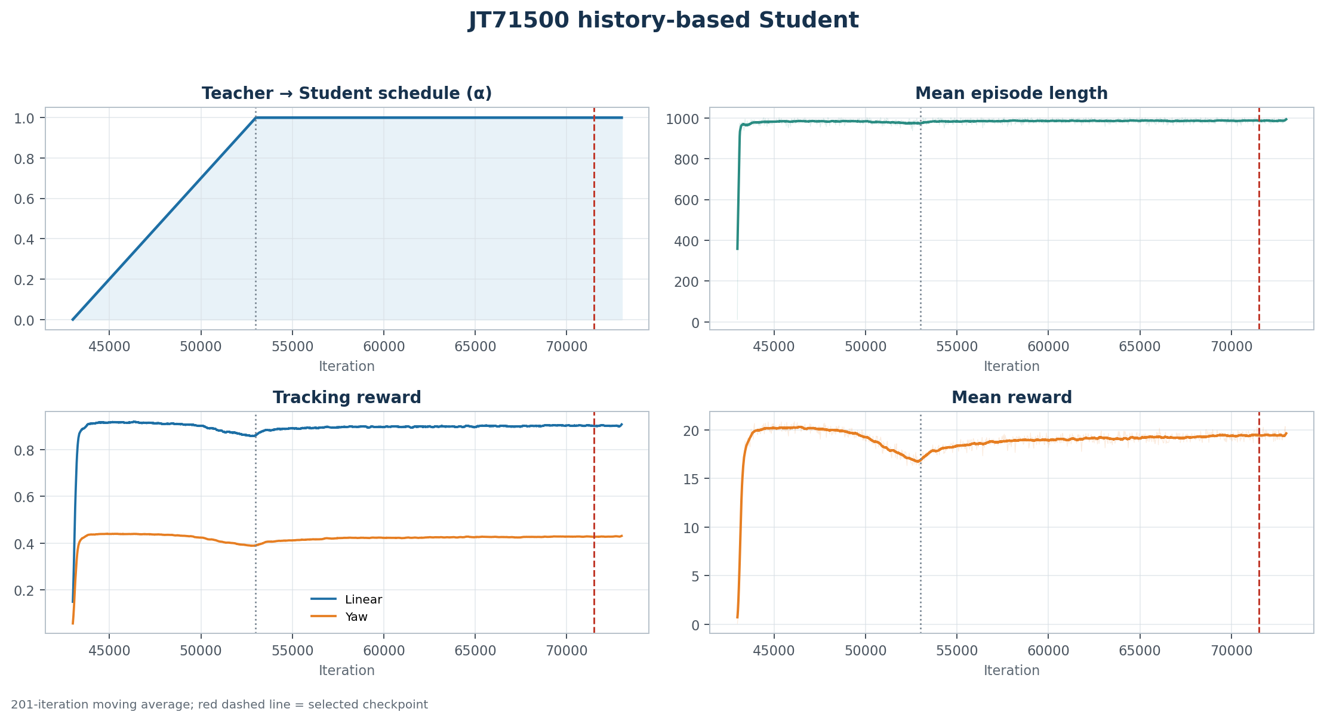
18 | 정책 입력과 관절 명령 ¹⁾ ²⁾
02 학습 방법 · 목적 / 정보 / 구조 / 공동학습
Actor 입력은 항상 현재 관측235D + 특징8D = 243D다. 관절 명령은 기준 자세에 각도 보정량을 더해 만든다.
0.25는 action scale이다. 도→라디안 변환 계수는 약0.01745이며, 두 값의 역할은 다르다.
현재 관측
Student history
235D
50×48
48D + terrain 187D
약 1초
$$q_{t}^{\text{des}} = q^{\text{default}} + 0.25 a_{t}, a_{t} ∈ {\text{R}}^{\text{12}}$$
정책 입력
현재 관측 235D + latent 8D = 243D
1) Project input: joint_schema.py; joint_teacher_student_actor_critic.py. 2) A1RoughCfg.control.action_scale=0.25; legged_robot.py:_compute_torques.
18 / 43
Notes:
0.25는도라디안변환이아니다. 각도변환은rad=degree*pi/180이다. a는무차원출력이고0.25rad/action단위가각도보정량으로변환한다. qdefault는관절별기준자세다. 예:frontthigh기준.8rad,action.4이면목표.9rad. 기본A1설정을계승한고정값이며최적화증거는없다.

Slide 19
19 | 공동학습 목적함수와 갱신 대상 ¹⁾ ²⁾
02 학습 방법 · 목적 / 정보 / 구조 / 공동학습
같은 rollout에서 PPO 보상 최적화와 특징 모방을 함께 수행한다. β는 모방 손실의 비중이며, α와 역할이 다르다.
$$L = L_{policy} + c_{V}L_{value} − c_{H}H(π) + βL_{adapt}$$
$$L_{adapt} = E_{t}[{‖z_{t}^{S} − sg(z_{t}^{T})‖}_{2}], c_{V} = 1, c_{H} = 0.01$$
손실·경로
갱신되는 대상
의미
PPO policy / value
Actor · Critic · 혼합에 참여하는 encoder
행동의 누적 보상이 높아지도록 갱신
특징 모방
Student encoder; Teacher target은 detach
초기 Student 특징을 Teacher 특징에 가깝게 유도
Student-only 후기
Student encoder · Actor · Critic
Teacher 특징과 모방 손실의 기여가 모두 0
1) Liu et al., Saving the Limping, arXiv:2210.00474v3, 2023. 2) Local code: teacher_ppo.py:update; joint_teacher_student_actor_critic.py:adaptation_loss.
19 / 43
Notes:
모방 loss는 squared MSE가 아닌 평균 L2 norm이다. detach는 모방 loss 경로에서만 Teacher를 고정한다. 중간 α에서는 PPO actor/critic 경로가 Teacher encoder에도 gradient를 전달한다. α=0에서는 Student에 PPO latent gradient가 없지만 β=1의 모방 loss가 학습한다. α=1,β=0에서는 Teacher task gradient가 사라지고 Student가 PPO로 계속 학습한다. β 감소의 목적은 정확한 특징 복제보다 행동 보상 최적화에 집중하는 것이다. 현재 구현은 Teacher encoder, Student encoder, Actor, Critic, action std를 같은 optimizer에 등록한다.

Slide 20

20 | 학습 절차와 정책 선택 ¹⁾
02 학습 방법 · 정보 / 구조 / 공동학습 / 실행 절차
Teacher 기준 정책을 먼저 만든 뒤 Student 특징의 비중을 늘리며 공동학습한다. 최종 평가는 Student 경로만 사용한다.
단계
입력과 학습
산출물·확인 대상
1 · Teacher 준비
물리정보를 쓰는 encoder와 Actor·Critic을 PPO 학습
기준 정책 TF43000; 비교용 Teacher로 보존
2 · 공동학습 시작
TF43000에서 시작; Student 신규 초기화
43,000 → 53,000에서 Student 특징 비중 증가
모방 손실 + PPO로 encoder와 정책을 함께 갱신
3 · Student 중심 학습
53,000 이후 Student 특징으로 rollout·PPO 반복
Teacher 입력 없이 행동; JT71500 평가
4 · 같은 조건의 평가
Teacher / Student 경로를 분리해 추론
생존·회복·추종 비교; 학습 reward만으로 판정하지 않음
$$4,096 × 24 = 98,304 transitions / iteration$$
$$5 epochs × 4 minibatches = 20 updates$$
1) JT saved config / metrics.jsonl; teacher_runner.py; joint_teacher_student_actor_critic.py.
20 / 43
Notes:
1 iteration은 rollout 수집 → GAE/return 계산 → minibatch별 PPO+모방 손실 갱신 → 다음 rollout 순서다. 네트워크 구조와 최적화 수식이 실제 학습 실행으로 어떻게 이어지는지 정리하는 페이지다. 이 뒤에는 평가 지표와 조건을 고정하고, 실제 학습 그래프를 제시한다.

Slide 21


21 | 평가 지표와 선정 근거 ¹⁾ ²⁾ ³⁾
03 평가 설계 · 지표의 의미 / 출처 / 비교 조건
넘어지지 않는 것과 속도를 회복하는 것을 구분한다.
지표
선행연구와의 관계
계산 · 의미
고장 후 20초를 끝까지 버틴 episode 비율
RMA: success rate의 평가 축
본 프로젝트: 고장 후 20초 완주로 정의
20초 완주율
고장 후 생존 시간의 평균; 20초로 나누어 정규화
평균 생존 시간
Saving the Limping the Limping / RMA 와 같은 시간 기반 축
episode별 오차 RMSE를 구한 뒤 평균
얼마나 정확히 명령을 따라가는지 평가
속도 · yaw RMSE
Saving the Limping the Limping: 고장 전후 평균 전진 속도
속도·yaw 허용 오차를 연속 1초 만족한 비율
이후 끝까지 안정했다는 뜻은 아님
안정 회복률
프로젝트에서 추가한 지표
$$S_{complete} = \frac{1}{N}\sum_{i=1}^{N}{1[T_{i} = 20 s]}$$
$$S_{TTF} = \frac{E_{i}[T_{i}]}{20 s}$$
$${RMSE}_{vx} = \sqrt{\frac{1}{K}\sum_{t=1}^{K}{{(v_{x,t} − v_{x,t}^{cmd})}^{2}}}$$
$$|v_{x} − 0.5| ≤ 0.1 m/s; |ω_{z}| ≤ 0.2 rad/s; 1 s$$
N: episode 수 · T: 고장 후 생존 시간 · K: episode 내 유효 step 수. 보조: 전진 속도 적분, 접촉 중 발 미끄럼, 행동 한계 근처 비율.
1) Liu et al., Saving the Limping, §IV-D, Table I, Fig. 5 (arXiv:2210.00474v3). 2) Kumar et al., RMA, §V, Table II, Supplement S1 (RSS 2021). 3) 프로젝트 정의: P5 protocol / onset evaluator. 20초·1초 회복·RMSE 집계·보조 기준은 본 평가 설계.
21 / 43
Notes:
지표가 논문에 등장했다는 사실과 동일한 수치 기준을 사용했다는 사실을 구분한다. 현재 세 논문 중 본 프로젝트와 동일한 episode 평균 RMSE·1초 안정 회복 기준을 사용했다고 확인한 논문은 없다. RMSE는 속도 추종 평가의 변형이고 회복률은 연구 질문에 맞춘 자체 기준이다. 0.1m/s는 명령0.5의20%이고 yaw0.2rad/s는 약11.46deg/s이다. 향후 임계값 민감도 검증이 필요하다. RMA distance와 본 프로젝트 몸체 전진 속도 적분도 같은 세계좌표 궤적 오차가 아니다.

Slide 22
22 | 평가 프로토콜 ¹⁾
03 평가 설계 · 지표의 의미 / 출처 / 비교 조건
Fixed는 시작부터 고장, onset은 보행 중 고장 발생을 뜻한다. 같은 명령·고장 조건에서 Teacher와 Student를 비교한다.
현재 onset 평가는 2 / 5 / 10초에 단일 관절의 출력을 저하시키고 이후20초를 관찰한다.
구분
Fixed failure
Random onset
고장 시점
episode 시작
2 / 5 / 10 s
열화율
0.0–1.0 · 6단계
0.2–1.0 · 5단계
관절
12
12
반복
3 seeds × 16
3 seeds × 16
episodes/model
3,456
8,640
horizon
20 s
고장 후 20 s
1) Local result: docs/results/p5-tf43000-vs-jt71500.md.
22 / 43
Notes:
v5 slide 16.

Slide 23
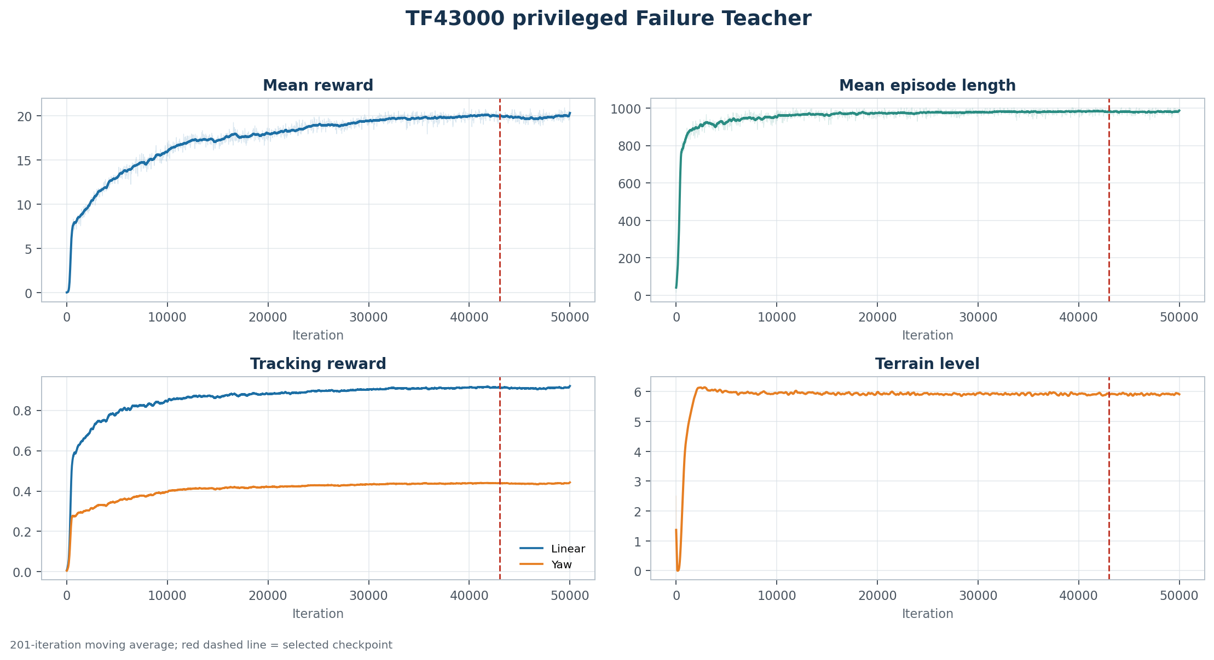
23 | TF43000 학습 결과 ¹⁾
TRAINING RESULT
고장 환경에서 학습한 Teacher의 reward·episode 길이·추종 보상·지형 난도 추이를 확인한다.
Reward · 직전 201회 평균
19.94
Episode · 직전 201회 평균
980.6
max ≈ 1,000
Terrain level
5.94
Selected checkpoint · 43,000
23 / 43
Notes:
v5 slide 18.

Slide 24
24 | JT71500 학습 결과 ¹⁾
TRAINING RESULT
43,000에서 Teacher로 초기화하고, 53,000부터 Student 특징만 사용한다. 71,500은 별도 평가로 선택.
Reward · 직전 201회 평균
19.46
Episode · 직전 201회 평균
988.6
Student-only
Fusion α
1.0
Selected checkpoint · 71,500
24 / 43
Notes:
v5 slide 19.

Slide 25
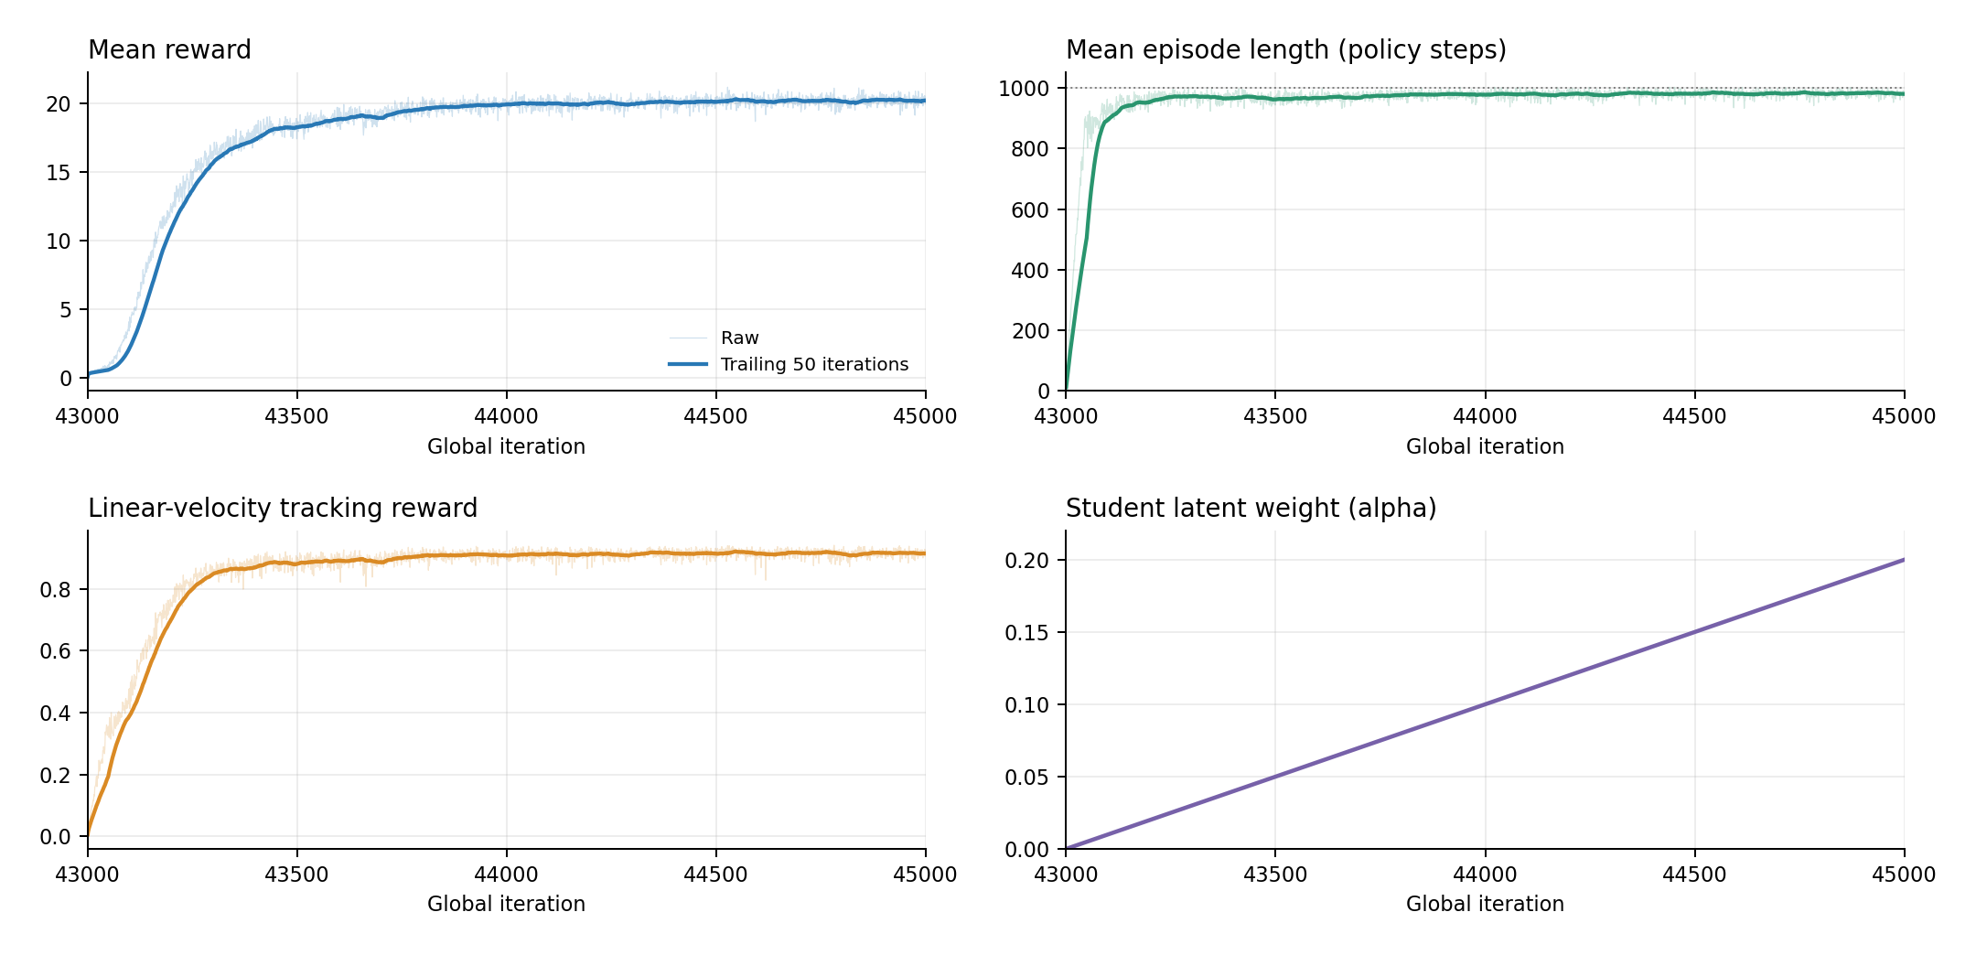
25 | 공동학습 초기 구간
TRAINING RESULT
초기 reward 상승은 Teacher가 80–100% 혼합된 정책의 결과다. Student 단독 성능은 별도 평가로 확인한다.
초기 구간 해석
43,000 → 45,000
Student 비중 0 → 0.2
Teacher 비중 1 → 0.8
Student 단독 회복률
JT45000: 38.82%
JT71500: 81.66%
동일 onset 조건 별도 평가
25 / 43
Notes:
v5 slide 20.

Slide 26
26 | 최종 정량 결과 ¹⁾
EVALUATION RESULT
동일 평가 조건에서 Student의 생존율은 유사하지만, 회복률과 속도·yaw 추종 성능은 Teacher보다 낮다.
On Set : 고장이 발생하기 시작하는 시점.
지표
TF43000
JT71500
차이
해석
Fixed survival ↑
95.37%
95.63%
+0.26%p
완전 출력 상실 회복률
Teacher 65.28%
Student 45.89%
Fixed 완전 상실 생존율 ↑
88.37%
90.10%
+1.74%p
Onset survival ↑
94.20%
95.01%
+0.81%p
Onset recovery ↑
90.09%
81.66%
−8.44%p
Onset 완전 상실 회복률 ↑
65.28%
45.89%
−19.39%p
작은 생존율 차이는
통계적 우월성으로 해석하지 않음
Onset 전진 속도 RMSE ↓
0.0770
0.0961
+0.0191 m/s
Onset yaw RMSE ↓
0.1044
0.1346
+0.0302 rad/s
Onset foot slip ↓
0.0826
0.0720
−0.0106 m/s
26 / 43
Notes:
v5 slide 21.

Slide 27
27 | 선행연구 결과와 비교 범위 ¹⁾ ²⁾ ³⁾ ⁴⁾
RESULT · 선행연구 참고치와 동일 조건 비교의 구분
논문 수치는 평가의 참고 기준이다.
미세하게 다른 부분이 존재(지형, 고장 조건 등), 정량 평가 지표 완전 동일 X
연구·조건
해당 논문 결과
Ours 와 비교
Saving the Limping · 단일 관절 잠금
전진 명령 0.5 m/s
고장 후 최대 20 s
고장 후 평균 전진 속도 0.47 m/s
정규화 평균 생존 시간 56.5%
= 평균 11.30 s (All terrain)
출력 저하 평가: 평균 생존 19.44 s (97.19%)
20초 완주율 95.01%; 전진 RMSE 0.0961 m/s
RMA · 물리조건 변화
질량·마찰·모터 강도 등
성공률 73.5%; 정규화 TTF 0.85
Expert: 76.2%; TTF 0.86
Ours : 완주95.01%; 정규화 생존97.19%
RMA 수치보다 높지만 과제·고장 조건이 다름
동일 조건의 방법 비교
확보: TF43000 ↔ JT71500
미확보: 분리학습 Student ↔ 공동학습 Student
공동학습 효과를 주장하려면
같은 출력 저하 환경의 분리학습 기준선 필요
1) Liu et al., Saving the Limping, §IV-D, Table I, Fig. 5 (arXiv:2210.00474v3). 2) Kumar et al., RMA, §V, Table II, Supplement S1 (RSS 2021). 3) Wu et al., ADAPT, §5.1, Fig. 3, Appendix B (DAI 2023). 4) P5 canonical onset JSONL; docs/results/p5-tf43000-vs-jt71500.md.
27 / 43
Notes:
본 페이지는 cross-paper benchmark 우열 표가 아니다. Saving의 56.5%는 20초 완주율이 아니라 평균 생존 시간의 정규화다. 56.5%×20=11.3s는 파생 계산이다. 우리 평균생존19.43759s는 저장된8640개episode의 post_failure_survival_seconds 평균이며 onset 이전실패44개도0초로 포함한다. RMA Success의 세부 성공 기준과 시나리오가 다르다. ADAPT reward 원점수는 다른 환경의 RMSE나 reward에 직접 대입할 수 없다. 현재 Teacher 비교만으로 JT가 SS보다 우월하다는 알고리즘 인과 주장은 할 수 없다.

Slide 28
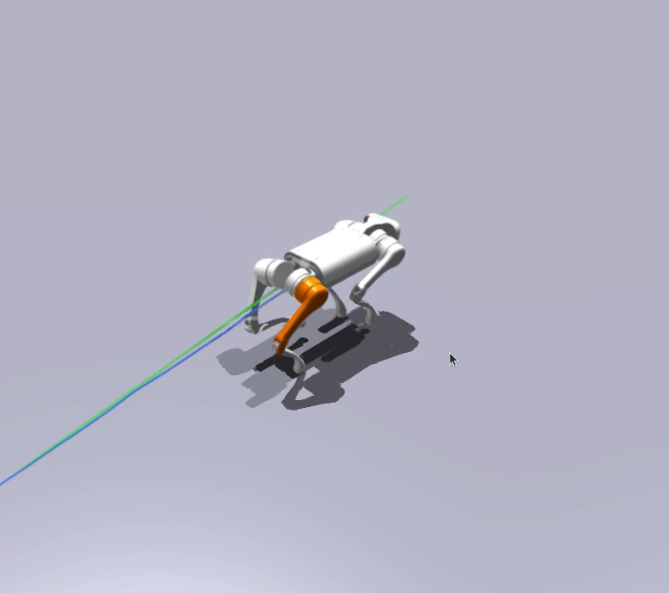
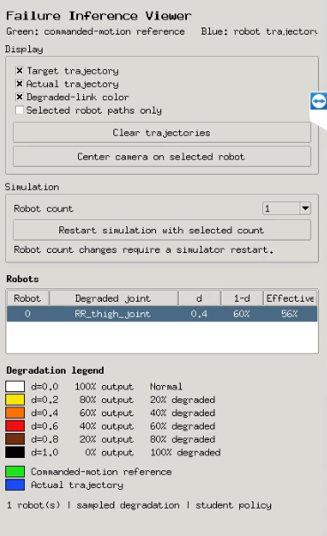
28 | 결과 영상
EVALUATION RESULT
TF43000
JT43000
JT43500
JT71500
28 / 43
Notes:
v5 slide 21.

Slide 29
29 | 정량 결과의 의미 ¹⁾
EVALUATION RESULT
Onset : 고장 시점 랜덤 (0.0~ 10.0초 사이)
생존율 (survival) : 20초 에피소드 간 몸체 접촉 없음. 몸체 지면 접촉 시 에피소드 종료.
회복률(recovery) : 회복률은 고장 발생 후 전진 속도 오차가 ±0.1 m/s 이내, yaw 각속도가 ±0.2 rad/s 이내인 상태를 1초 연속 유지
Onset survival
Stable recovery
Forward RMSE
Forward progress
95.01%
81.66%
0.0961 m/s
9.12 / 10 m
100회 중 약 95회가
고장 후 20초를 완주
약 82%가 1초 안정 구간 달성
에피소드별 RMSE의 평균
명령 속도 대비 19.2%
이상적 거리의 91.2%를
고장 후 20초 동안 전진
1) Local result: docs/results/p5-tf43000-vs-jt71500.md.
29 / 43
Notes:
v5 slide 22.

Slide 30
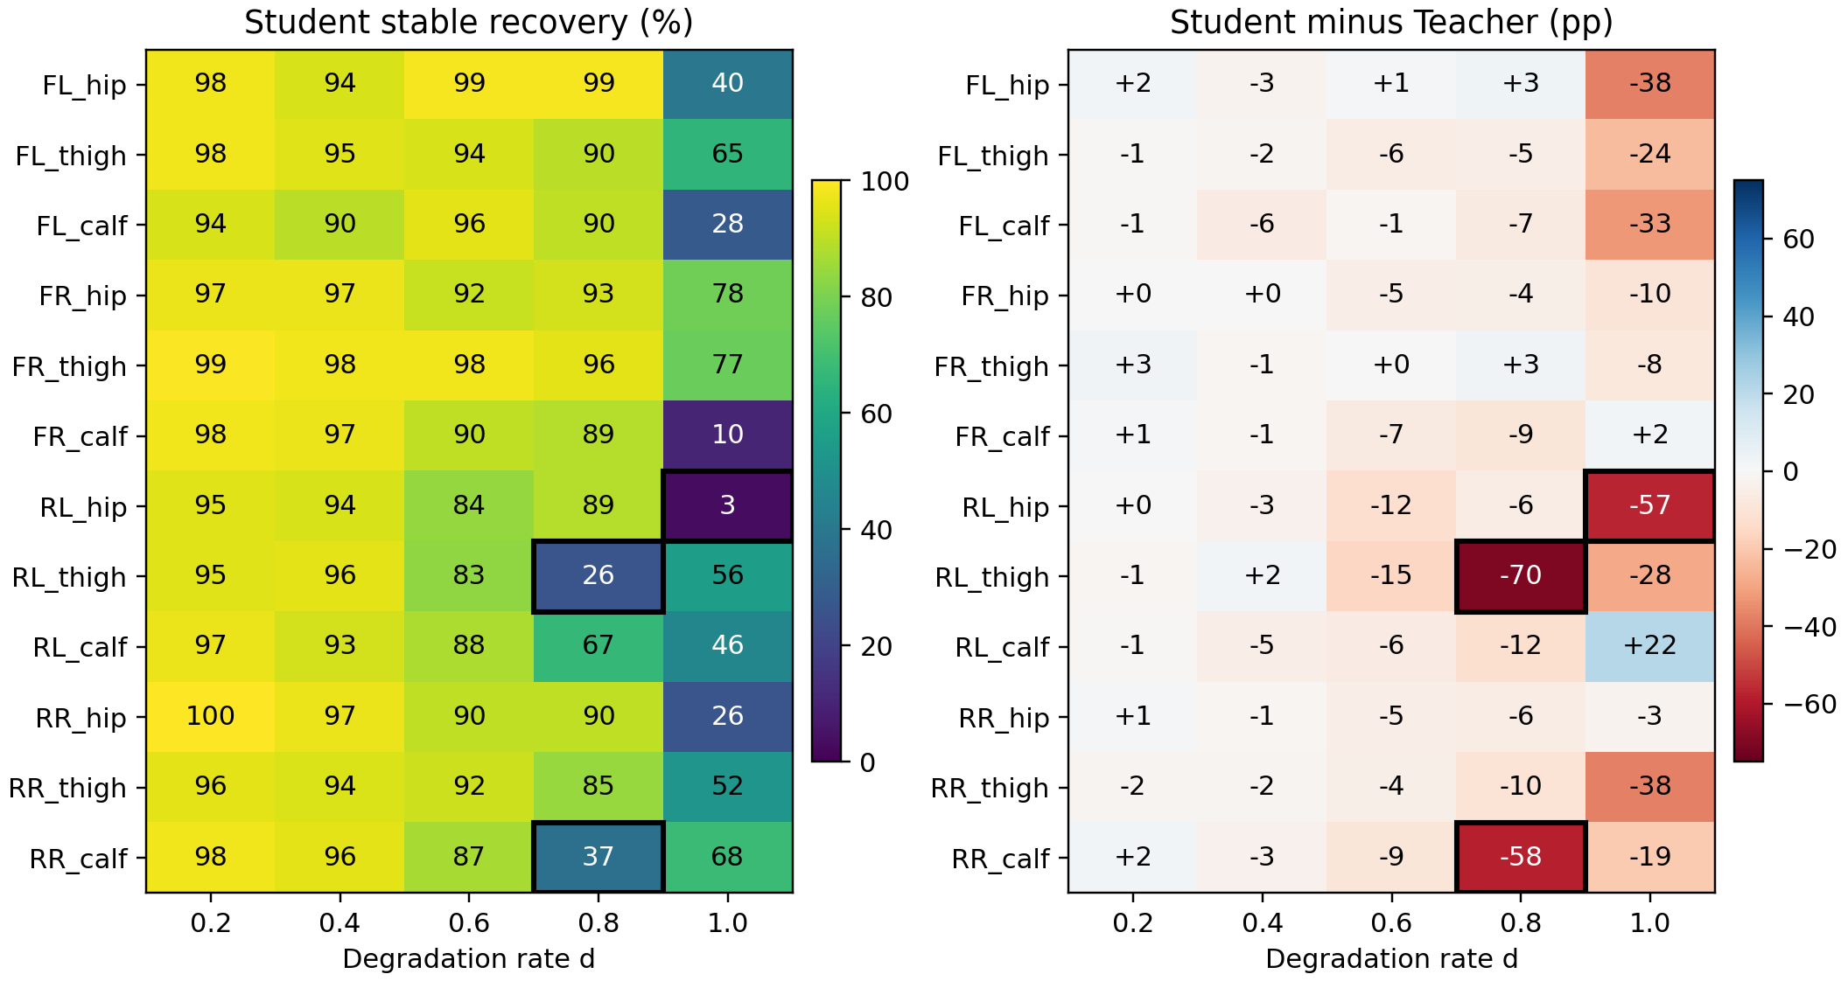
30 | 고장 조건별 안정 회복의 한계 ¹⁾ ²⁾
RESULT · 평균 성능에서 드러나지 않는 조건별 회복 실패
Student / Teacher 의 회복률 비교
완전 출력 상실(d=1.0) 에서는 여러 관절의 회복률이 낮다. 특정 관절 하나의 보편적 취약성보다, 생존과 회복의 차이를 확인한다.
조건
Teacher
Student
RL hip · 완전상실
60.42%
3.47%
RL thigh · 80% 저하
96.53%
26.39%
RR calf · 80% 저하
95.14%
36.81%
RL hip 완전상실: 생존 92.36%, 회복 3.47%.
넘어지지 않아도 속도·yaw 기준을 회복하지 못한다.
좌우·열화율별 차이가 있어, calf만의 문제로 일반화하지 않는다.
1) P5 canonical onset JSONL; docs/results/p5-tf43000-vs-jt71500.md. 2) 각 칸: 3 seeds × 3 onset times × 16 = 144 episodes. 검은 테두리는 상세 분석 대상이며 유의성 표시는 아님.
30 / 43
Notes:
Saving the Limping Fig5는 짧은 시간 안에 실패한 사례의 고장관절 분포, ADAPT Fig3는 관절×열화율 누적 reward, 본 그림은 onset 안정 회복률과 Teacher 대비 차이다. 집계 축이 달라 같은 패턴을 기대하면 안 된다. 파생 집계에서 완전출력상실의 Student 회복률은 4다리 평균 hip36.98%, thigh62.50%, calf38.19%이다. calf와hip이 모두 낮고 개별 다리 차이가 크므로 calf가 유일한 원인이라는 결론은 지지되지 않는다. d=.8의 RLthigh, RRcalf는 d=1보다 낮은 비단조 예외도 있다. 한 학습seed의 정책과3평가seeds만으로 구조적 인과를 입증할 수 없다. 후속 분석은 속도/yaw/행동/latent 시계열이다.

Slide 31
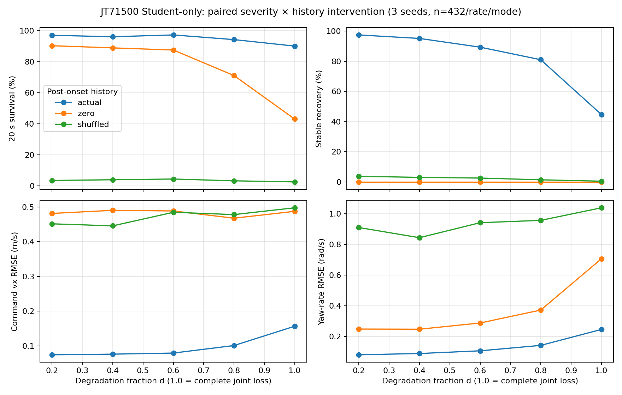
31 | History 의존성 ¹⁾
ABLATION
고장 후 관측 이력을 0으로 만들거나 로봇 간 섞어, Student 성능이 해당 입력에 의존하는지 확인한다.
History
생존
회복
Actual
94.91%
81.53%
Zero
76.16%
0%
Shuffled
3.52%
2.22%
해석
입력을 바꾸면 성능 저하
Student 가 history 를 사용함을 알 수 있다
31 / 43
Notes:
v5 slide 24.

Slide 32
32 | 진행 현황과 한계 ¹⁾ ²⁾
PROJECT STATUS
학습과 현재 조건의 비교 평가는 완료.
취약 조건의 원인과 새로운 조건에서의 성능 검증 필요.
완료
현재 한계
다음 단계
단일 관절 출력 저하 환경
Teacher·Student 학습 완료
고정/주행 중 고장 비교 완료
관절별·이력 입력 분석 완료
고장 모델은 토크 비율 감소
새 명령 속도·지형 미검증
독립 재학습 반복 부족
완전 상실 회복률 45.89%
8차원 특징의 물리 의미 미검증
취약 관절의 속도·yaw 시간 분석
미평가 명령 속도·지형 평가
다른 seed로 재학습 후 비교
고정 Teacher 방식과 비교 검토
32 / 43
Notes:
v5 slide 25.

Slide 33
33 | 결론 ¹⁾ ²⁾
CONCLUSION
01
환경
Isaac Gym에 random-onset 단일 관절 출력 저하 환경을 구성
02
방법
Privileged Teacher와 history Student를 공동 학습
03
결과
0.5 m/s 명령에서 95.01% 생존, 9.12/10 m 전진
04
개선 사항
완전 출력 상실 onset 회복률은 45.89%로 추가 개선 필요
33 / 43
Notes:
v5 slide 26.

Slide 34


34 | Appendix A1 · PPO 설정
APPENDIX
매 iteration 새 rollout을 수집하고 PPO로 갱신한다. 아래는 해당 학습에서 사용한 설정이다.
파라미터
값
파라미터
값
$$γ$$
0.99
$$λ_{\text{GAE}}$$
0.95
PPO clip
0.2
Entropy coef.
0.01
Epochs / rollout
5
Minibatches / epoch
4
Steps/env
24
Desired KL
0.01
Learning rate
Adaptive
Max grad norm
1.0
Actor hidden
512–256–128
Latent
8D
$${\text{L}}_{\text{PPO}}(θ) = {\text{𝔼}}_{t}[ min(r_{t}(θ) Â _{t}, clip(r_{t}(θ),1−ε,1+ε) Â _{t}) ]$$
34 / 43
Notes:
v5 slide 27.

Slide 35
35 | Appendix A2 · PPO 학습 단위
APPENDIX
새 데이터를 수집하는 단계와 같은 데이터를 반복 사용하는 단계를 구분하면 학습량을 계산할 수 있다.
순서
단위
이 학습에서의 의미
1
Transition
환경 하나에서 행동 1회 → 다음 상태·보상·종료 신호를 얻은 기록
2
Rollout batch
4,096개 환경 × 24 policy steps = 새 transition 98,304개
3
Minibatch
rollout batch를 4묶음으로 분할 → 한 묶음 24,576개
4
Optimizer update
minibatch 하나로 손실·gradient를 계산하고 파라미터 1회 갱신
5
Epoch
현재 rollout batch의 4개 minibatch를 모두 학습 → update 4회
6
Iteration
새 rollout 수집 + 같은 batch를 5 epochs 학습 → update 20회
35 / 43
Notes:
v5 slide 28. 학습 단위: 1 iteration당 새 batch를 수집하고 같은 batch로 5 epochs 학습.

Slide 36
36 | Appendix A3 · 71500의 학습량 ¹⁾
APPENDIX
71500은 checkpoint의 global iteration 번호다. Transition 수나 epoch 수를 뜻하지 않는다.
항목
계산 및 의미
초기화
TF43000의 네트워크로 시작 · Student 신규 초기화 · optimizer 재설정
번호 차이
$$\text{71,500 − 43,000 = 28,500}$$
실제 완료 횟수
43,000번 반복 직후에도 저장 → 43,000~71,500 포함 28,501회
새 transitions
$$\text{28,501 × 98,304 = 2,801,762,304}$$
PPO epochs 합계
$$\text{28,501 × 5 = 142,505}$$
Optimizer updates
$$\text{28,501 × 5 × 4 = 570,020}$$
선택 기준
fixed/onset 생존·회복·추종의 균형 · 최종 번호나 학습 reward만으로 선택하지 않음
1) JT metrics.jsonl: iterations 43000–71500 inclusive; teacher_runner.py checkpoint timing.
36 / 43
Notes:
142,505는 서로 다른 rollout batch에 대해 수행한 epoch 수를 더한 것이다. 고정된 데이터셋을 142,505번 학습했다는 뜻이 아니다. Updates는 로그 합계와 일치한다.

Slide 37

37 | Appendix A4 · 학습 시간과 반복 횟수 ¹⁾ ²⁾
APPENDIX
5 epochs는 전체 학습이 5번이라는 뜻이 아니다. 매 iteration 새로 수집한 데이터 묶음을 5회 반복 학습한다.
구분
확인된 값
의미
$$5 epochs × 4 minibatches = 20 updates$$
같은 데이터 98,304개를 5회 사용한 뒤 새로 수집
현재 rollout 재사용
28,501 iterations / 142,505 batch epochs
같은 고정 데이터셋의 142,505 epochs는 아님
JT 구간 누적
570,020 optimizer updates
로그의 completed_updates를 합산한 값
파라미터 갱신
49,999.59 s ≈ 13시간 53분
첫 iteration 완료 로그 → 71500 완료 로그
실제 경과 시간
49,741.70 s ≈ 13시간 49분
iteration_time 합계; 경과 시간과 구분
수집·학습 실행 시간
PPO는 현재 정책에서 얻은 데이터로 갱신
오래된 rollout을 과도하게 반복하면 정책 분포가 달라짐
5는 이번 학습 설정이며 최적 횟수라는 주장은 아님
5회 재사용의 이유
1) JT metrics.jsonl: 43000–71500; 28,501 unique iterations. 2) Perf/iteration_time 합계와 wall_time_unix 차이. Teacher 사전학습·평가 시간 제외.
37 / 43
Notes:
wall_time_unix 차이는49999.592448초, 약13.8888시간이다. 첫 iteration 수집 시작 이전 약2.22초는 이 차이에 포함하지 않는다. iteration_time합은49741.703934초=13.81714시간이다. Teacher43000을 얻기까지의 학습시간과 후속평가시간은 제외한다. 71500은누적번호일뿐 이JT구간에서71500회학습했다는뜻이아니다. PPO는 on-policy 방법으로 새rollout을 반복 수집하므로 supervised학습의고정dataset epoch와전체횟수를직접비교하지않는다.

Slide 38
38 | Appendix A5 · 보상 구현과 해석 ¹⁾
APPENDIX
계수뿐 아니라 각 항의 원시 함수, clipping 순서, 종료 처리를 확인해야 학습 목적을 재현할 수 있다.
항목
구현 기준과 해석
안정·제어 항
수직속도 제곱, roll·pitch 각속도 제곱합, 적용 토크 제곱합, 관절 가속도 제곱합
행동 변화
현재 행동과 직전 행동의 차이 제곱합; 이 항은 dt로 나눈 시간 미분이 아님
충돌
thigh·calf 접촉력 norm이 0.1 N을 넘는 body 개수; 몸체 접촉 종료와 별도
관절 위치 한계
허용 범위의 90%로 좁힌 soft limit 밖의 각도량 합; 제곱 벌점이 아님
체공 시간
필터링한 첫 착지에서 체공 시간 − 0.5 s; 평면 명령 크기 0.1 m/s 초과일 때만 적용
합산·종료
각 계수 × 0.02 s → 10개 항 합산 → 0 이상 clip; 종료 reward 계수는 0
평가와의 관계
20초 생존·1초 안정 회복·RMSE는 별도 평가 지표; latent 모방은 optimizer 손실
1) Local code: legged_robot.py:816–893; JT resolved_config.json.
38 / 43
Notes:
높은 reward가 곧 recovery 기준의 달성을 의미하지 않는다. 몸체 접촉은 episode를 종료해 미래 보상을 얻지 못하게 하는 방식으로 영향을 준다. only_positive_rewards clipping 아래서 개별 벌점이 실제 행동에 미치는 영향은 합산 보상과 함께 해석해야 한다.

Slide 39
39 | Appendix A6 · Saving the Limping 결과 ¹⁾ ²⁾
APPENDIX · 논문이 보고한 성능과 직관적 의미
목표 0.5 m/s에서 고장 대응 정책은 관절 잠금 후 속도를 더 잘 유지하고 더 오래 버텼다.
아래 생존 값은 평균 생존 시간이며, 20초를 완주한 비율과는 다르다.
결과
일반 정책
BaseEnv
고장 대응 정책
FailureEnv
숫자의 의미
고장 후 평균 전진 속도
0.42 m/s
0.47 m/s
0.05 m/s 개선
목표 속도 0.5 m/s에 더 가까움
목표 속도 대비 평균 속도
84%
94%
속도 평균으로 보면
목표의 약94%를 유지
고장 후 평균 생존 시간
8.94 s
(최대20초의44.7%)
11.30 s
(최대20초의56.5%)
평균 2.36초 더 생존
완주율이56.5%라는 뜻은 아님
1) Liu et al., Saving the Limping, Table I (All terrain), arXiv:2210.00474v3. 2) 속도/목표 비율과 생존 시간의 초 단위는 원문 값으로 환산.
39 / 43
Notes:
Paper Explicit: Table I All terrain BaseEnv/FailureEnv 속도0.42/0.47m/s, normalized mean survival44.7/56.5%. Derived: 목표0.5대비84/94%, 평균생존8.94/11.30초, 차이2.36초. 평균속도0.47에서RMSE0.03을도출할수없다. 자세한표본/종료/히트맵설명은이결과페이지에서제외했다. 본프로젝트와고장모델이다르므로숫자순위는알고리즘우열이아니다.

Slide 40
40 | Appendix A7 · RMA 결과 ¹⁾ ²⁾
APPENDIX · 논문이 보고한 성능과 직관적 의미
RMA는 일반 강건 정책보다 성공률이 높고, 실제 물리정보(GT)를 제공받는 Expert의 성능에 가까웠다.
결과
일반 강건 정책
Robust
RMA
물리정보 기준
Expert
숫자의 의미
과제 성공률
62.4%
73.5%
76.2%
Robust보다11.1%p 높음
Expert와는2.7%p 차이
평균 생존 시간
최대시간 대비
80%
85%
86%
허용시간의 평균 85%를 생존
Expert의 86%에 가까움
평균 이동거리
1.13 m
1.34 m
1.35 m
Robust보다 0.21m 더전진
Expert와는 0.01m 차이
1) Kumar et al., RMA, Table II: simulation testing results; §V / Supplement S1. 2) 성공률 차이는 percentage points. 정규화 생존은 원문의 TTF를 백분율로 표현.
40 / 43
Notes:
Paper Explicit: RMA TableII. Success73.5%, TTF.85, distance1.34m. Robust62.4/.80/1.13, Expert76.2/.86/1.35. TTF85%는과제성공률85%가아니다. 우리JT71500의완주율95.01%와RMA73.5%는과제정의/환경차이가있어동일벤치마크순위로해석할수없다.

Slide 41
41 | Appendix A8 · ADAPT 결과 ¹⁾ ²⁾
APPENDIX · 논문이 보고한 성능과 직관적 의미
앞다리 calf의 완전 출력 상실 사례에서 ADAPT는 일반 정책보다 높은 점수를 얻고 Teacher에 가까웠다.
점수는 논문 고유의 누적 reward이며, 속도나 생존율을 뜻하지 않는다.
완전 출력 상실 조건
일반 정책
Single Policy
MLP
ADAPT
Teacher
왼쪽 앞 calf · LFC
24.22
25.92
26.44
26.54
오른쪽 앞 calf · RFC
25.82
25.99
26.42
26.50
1) Wu et al., ADAPT, Fig.3 printed values; DAI 2023. 2) LFC: 왼쪽 앞 calf / RFC: 오른쪽 앞 calf. 아래는 두 조건의 예시이며 전체 평균이 아님.
41 / 43
Notes:
원문수치에한정한결과위주설명이다. Fig3의LFC/RFC완전출력상실조건을예시로선택했다. 모든관절조건의총평균이라고해석하지않는다. 다른논문의reward구성이다르므로우리프로젝트의reward와직접비교하지않는다.

Slide 42

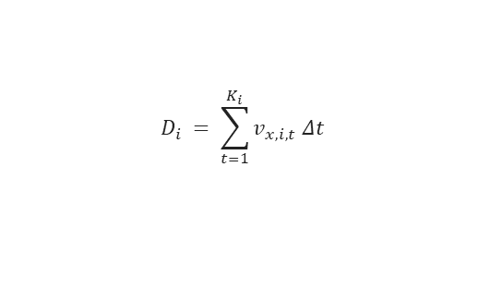
42 | Appendix A9 · 평가 지표의 집계 ¹⁾ ²⁾
APPENDIX
본문은 생존·회복·추종을 중심으로 설명한다. 아래는 보조 지표와 episode 평균의 정확한 계산 기준이다.
$$e_{i} = \sqrt{\frac{\sum_{t=1}^{K_{i}}{{(v_{x,i,t} − v_{x,i,t}^{cmd})}^{2}}}{max(1, K_{i})}}, RMSE reported = \frac{1}{N}\sum_{i=1}^{N}{e_{i}}$$
보조 지표
계산
해석·출처
전진 진행량
$$D_{i} = \sum_{t=1}^{K_{i}}{v_{x,i,t} Δt}$$
몸체 전진 속도의 적분; 명령0.5m/s·20초면 이상적10m
RMA 거리 평가 축과 관련되지만 세계좌표 이동거리/경로오차는 아님
접촉 중 발 미끄럼
발 수직 접촉력 > 1 N인 발들의
수평속도 norm을 평균; 이후 유효 step 평균
낮을수록 발 미끄럼이 적음
현재 평가 코드의 보조 진단 정의
행동 한계 근처 비율
$${mean}_{j,t}(1[|a_{j,t}| ≥ 0.98])$$
낮을수록 정규화 행동 한계 근처가 적음
0.98 임계값은 프로젝트 진단 기준
K: onset 후 유효 step 수. 고장 전 종료는 K=0이며 현재 코드의 연속 지표는0으로 기록된다.
따라서 RMSE를 생존·회복 실패와 함께 해석한다. episode별 평균은 모든 step을 합친 RMSE와 다르다.
1) P5 protocol; evaluate_teacher243_failure_onset.py: post mask / post_count / metric accumulation. 2) Saved result summary: episode별 지표 평균. 세계좌표 기준 경로의 오차를 측정한 것이 아님.
42 / 43
Notes:
전진진행량은body-frame vx적분이므로heading이변할때세계좌표x변위나기준경로RMSE와다르다. actionnearbound는각step에서12관절의abs(action)>=.98지시함수평균을누적하고유효step으로나눈다. 접촉중foot slip은수직접촉력1N초과발의수평속도norm평균이며접촉발없음은분모clamp로0이다. 연속값들은robot-episode별지표를평균한다. onset이전실패로poststep이0인경우현재코드는denominator최소1로처리해연속지표가0이될수있으며생존/회복실패와함께해석해야한다.

Slide 43


43 | Appendix A10 · Encoder 구조¹⁾ ²⁾ ³⁾
APPENDIX
Teacher의 은닉층은 Saving the Limping, Student의 시간 CNN은 RMA를 따른다.
입력 차원과 프레임 임베딩은 프로젝트 구성이다. 가중치는 보행 보상과 특징 모방 손실로 학습한다.
$$z_{t}^{T} = μ(ξ_{t}) ∈ R^{8}$$
$$z_{t}^{S} = φ(h_{t}) ∈ R^{8}$$
구성
현재 구현
논문 근거와 프로젝트 변경
Teacher encoder
45 → 512 → 256 → 128 → 8
은닉층 ELU
은닉층·8D 출력: Saving the Limping 명시
45D 입력: 프로젝트의 물리정보 구성
Student 이력
50프레임 × 48D
현재 주기에서 약1초
50프레임: Saving the Limping / RMA
48D 프레임: WIM 코드의 관측 구성
프레임 임베딩
Linear 48 → 32 + ELU
프로젝트 변형: 현재는 Linear 1층
RMA 원문은 프레임 임베딩에 2층 MLP
시간 방향 CNN
32채널 · 3층
(kernel,stride): (8,4), (5,1), (5,1)
RMA §IV-B와 같은 채널·커널·stride
시간 길이50 → 11 → 7 → 3
특징 출력
32 × 3 = 96 → Linear → 8
CNN 출력을 latent로 선형 투영하는 방식 계승
8개의 물리량을 직접 지정하는 방식은 아님
1) Saving the Limping §IV-A: Teacher MLP [512,256,128], ELU, latent8; history50 + 1D CNN. 2) RMA §IV-B: frame embedding MLP; Conv1d [32,32,8,4], [32,32,5,1], [32,32,5,1]. 3) Current implementation: joint_teacher_student_actor_critic.py:19–35,82–90; joint_schema.py.
43 / 43
Notes:
Paper Explicit: Saving the Limping the Limping은 Teacher 은닉층512/256/128, ELU, latent8, history50+1D CNN을 명시한다. Inherited: 시간 CNN은 RMA를 인용한다. Paper Explicit: RMA는 Conv 채널32→32, kernel8/stride4, kernel5/stride1 두 층을 명시한다. Implementation choice: privileged45, frame48, Linear48→32+ELU. RMA 원문은 프레임 임베딩을 2층 MLP로 설명하지만 현재 코드는 Linear 한 층이므로 완전 복제라고 표현하지 않는다. Teacher는 PPO로, Student는 특징 모방과 PPO로 학습한다. 구조는 구현자가 지정하며 latent 각 성분의 의미를 직접 지정하지 않는다.

